Slide 1
SELF ACCESS CENTER (SAC)
Department of West Asian Studies,
Faculty of Cultural Studies
KELAS BHINEKA
Wirawan Jaya (P1400213305)
Abdul Wadu’ud (P1400213331)
Ulya Sunani (P1400213321)
Syaifullah (P1400213339)
Khaedir susanto (P1400213313)
Syamsuar (P1400213347)
KELAS NUSANTARA
Arland Yusran (P1400213310)
Surahmi (P1400213344)
Sudirman (P1400213316)
Ajeng Tenriany (P1400213314)
Yamlikh Azikin(P1400213312)
Asri Asik (P1400213346)

Slide 2

Main Menu
Profil SAC
Fungsi dan Tujuan
Struktur Organisasi
Hardware
Software
Humanware
Sistem Kerja Teknologi
Kondisi Terkini

Slide 3
Profil Self Access Center
SEJARAH
Proyek bantuan SP4 Dikti Tahun 2004
Self Access Center ini terletak di Gedung Fakultas Sastra, menempati ruang FIB219
Pada Awalnya sangat bermanfaat bagi mahasiswa untuk mengakses Internet karena pada saat itu masih belum ada fasilitas Wifi di Fakultas Sastra Unhas dan mahasiswa masih sedikit yang memiliki komputer pribadi.

Slide 4
Fungsi
Dimaksudkan untuk menunjang kegiatan belajar mahasiswa (ruang kuliah, ruang diskusi).
Akses Internet bagi mahasiswa khususnya Jurusan Bahasa Arab.
Dilengkapi dengan fasilitas Televisi untuk menyiarkan siaran Televisi di Timur Tengah.

Slide 5
Tujuan
Self Access Center (SAC)
Mempermudah mahasiswa untuk mengakses dan menyebarkan Informasi melalui Internet
Sebagai salah satu Fasilitas untuk mempermudah mahasiswa dalam mengolah/memproses data digital.
Memberikan pemahaman yang lebih mengenai budaya timur tengah melalui siaran televisi Timur Tengah

Slide 6
STRUKTUR ORGANISASI
Self Access Center
Ketua
(Drs. Yusrin Sanusi Baso, MA)
Anggota I
(Haeruddin)
Anggota II
(Agussalim)

Slide 7

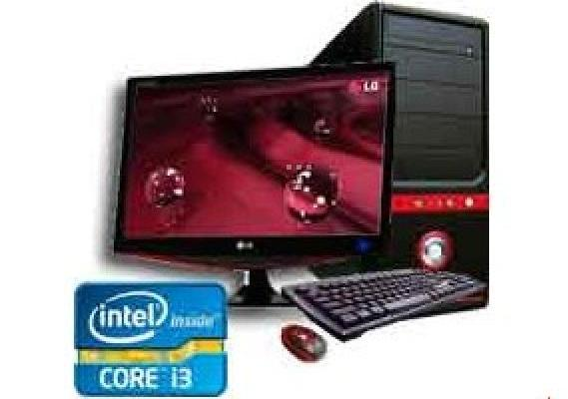
Aspek Hardware
Komputer PC (Dual Core) 10 unit
Komputer Server (Core I3) 1 unit
Mikrotik Router
Switch
LCD Projector
Web Camera
TV Satelit
Internet Akses 5 mbps (Fak. Sas

Slide 8
Aspek Hardware
TV
Sound System
UPS
LCD Monitor
Printer

Slide 9
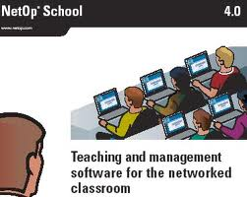
Aspek Software
Sistem Operasi (OS) menggunakan Microsoft Windows XP dan 7
Web Browser: Mozilla Firefox, Internet Explorer, Google Chrome.
Microsoft Office
Aplikasi Classroom Management
Skype , YM

Slide 10

Humanware
Untuk menjalankan aktifitas sehari-hari peralatan SAC , membutuhkan tenaga kerja yaitu:
1 ketua dan 2 orang staf
Semua Petugas berasal dari jurusan bahasa Arab

Slide 11
Sistem Kerja Teknologi
Jaringan Internet diambil dari Gedung Pusat Teknologi Informasi dan Komunikasi(PTIK) Unhas, melalui fakultas sastra. Kemudian melalui komputer server-hub/switch-dibagi ke masing masing komputer client .

Slide 12
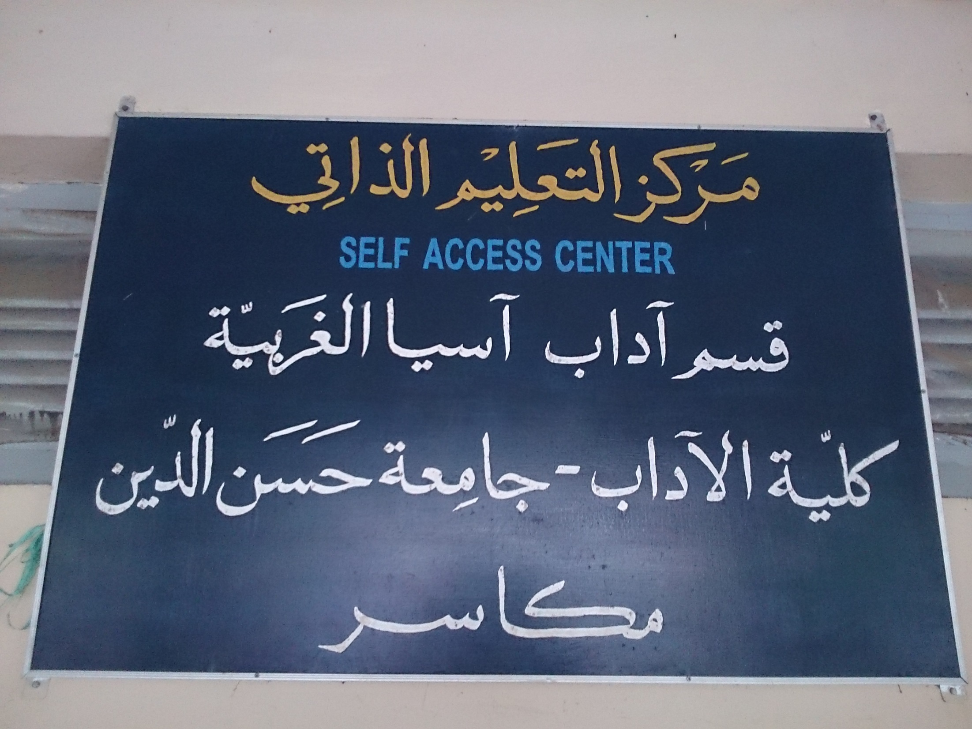
Beberapa Foto Self Access Center

Slide 13
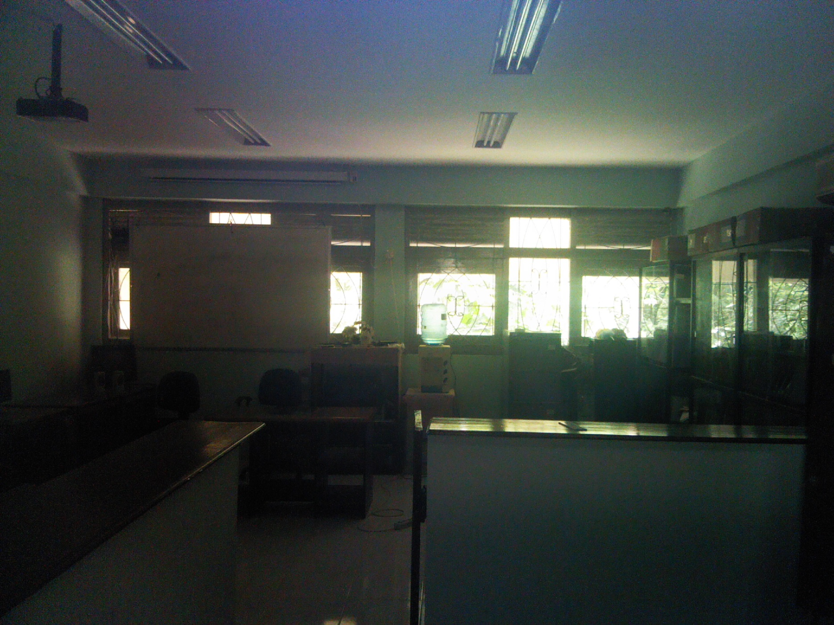

Slide 14
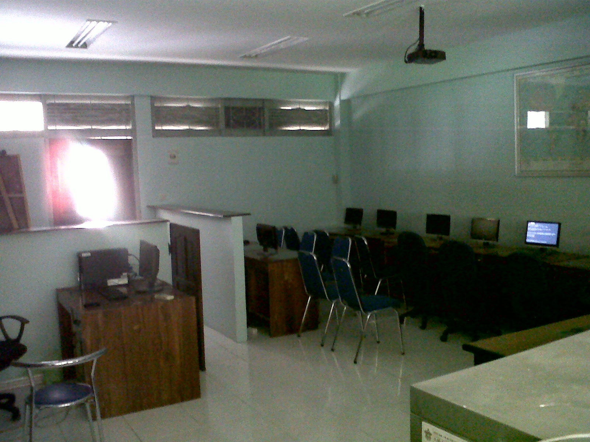

Slide 15
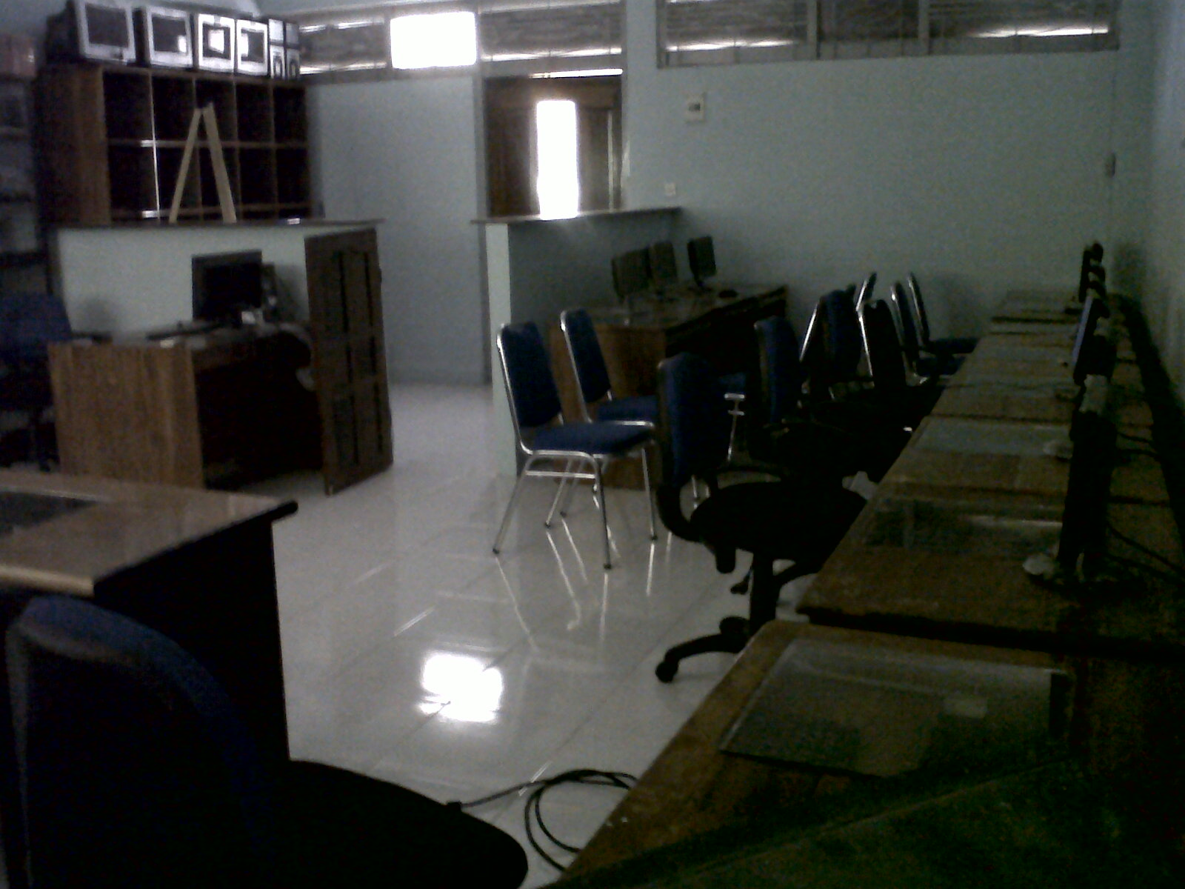

Slide 17
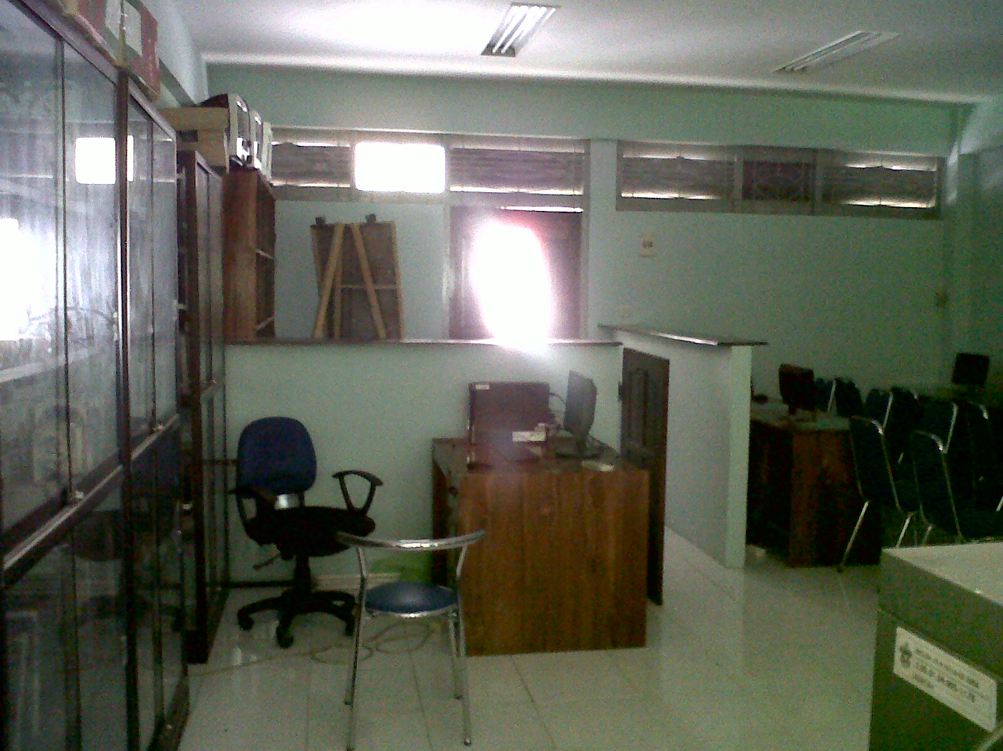

Slide 18
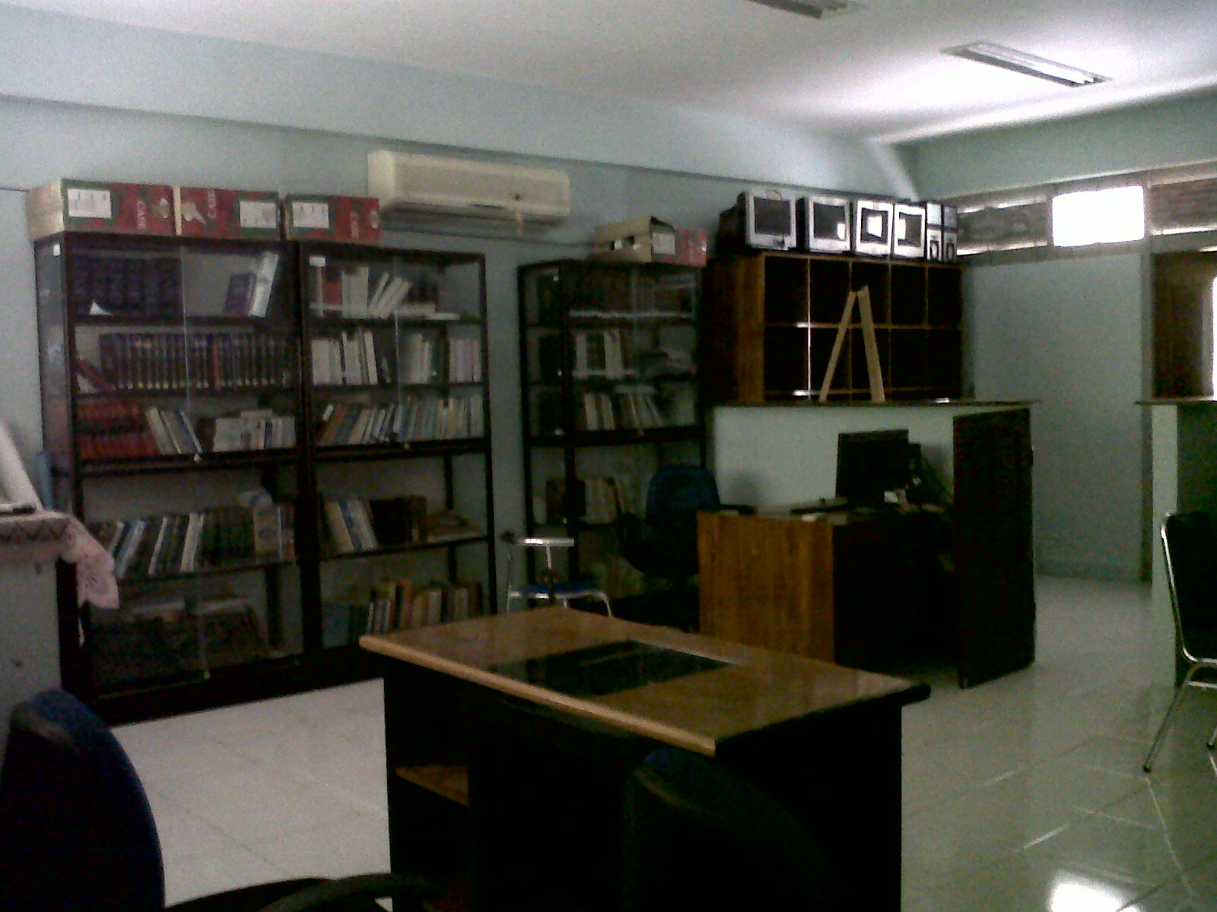

Slide 19
Kondisi Terkini SAC
Fasilitas SAC dulunya sangat diminati Mahasiswa, namun seiring perkembangan Teknologi Informasi dan Komunikasi, semakin murah dan mudahnya mengakses internet, semakin banyaknya laptop pribadi dan dukungan jaringan internet wifi di kampus dan di pusat-pusat keramaian, fasilitas ini mulai ditinggalkan dan sepi pengunjung.

Slide 20
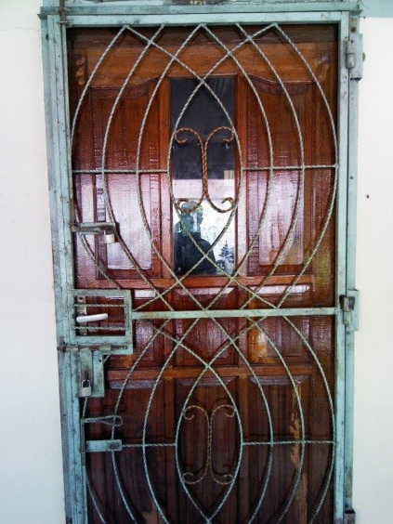
KENDALA SAAT KUNJUNGAN
Kunci Ruangan dipegang oleh Ketua, yang bersangkutan sangat sibuk sehingga kami tidak sempat masuk untuk melihat langsung kondisi ruangan SAC

Slide 21
TERIMA KASIH
Xie-xie
Salamot
Merci
Arigato
Thank You
TODA
Makasi di’
Obrigado
Matur nuwun
Gracias
Dank je
Syukron
Danke

